Slide 1
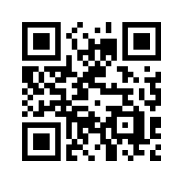
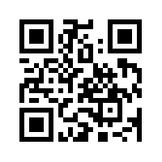
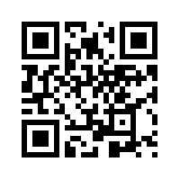
WOCHEN BERICHT
UNTERRICHTSBEITRAG FÜR DAS FACH SOZIALKUNDE
Schule/Schuljahr| Kurs/Lehrkraft| Übersicht & Beispiele (16.9.2022) | No. 1
Die Schlagzeile
Meldungen
Identifizieren Sie anhand des Ausmaßes der medialen Aufmerksamkeit die wichtigste Meldung der Woche und bringen Sie Ihre Mitschüler*innen durch einen kurzen Überblick auf den neuesten Stand.
Zeigen Sie auf, inwiefern diese Nachricht bedeutsam ist, indem Sie kurz erklären, was sich durch diese Nachricht politisch, wirtschaftlich oder gesellschaftlich verändert und welche Länder oder Personen(-gruppen) von den Auswirkungen direkt oder indirekt betroffen sind oder in absehbarer Zeit sein werden.
3 weitere Meldungen,
die in dieser Woche von Bedeutung waren und die von Ihnen in 1-2 Sätzen erläutert werden.
Beispiel: Inspektorenteam in Saporischja angekommen
Beispiel: Tod der britischen Königin
Experten der internationalen Atomenergieagentur schätzen vor Ort ein, inwieweit vom größten ukrainischen Atomkraftwerk eine Gefahr ausgeht, nachdem in der Gegend um das Kraftwerk gekämpft wird
Zum Weiterhören:
https://t1p.de/14qn51
Elizabeth II. verstarb am 08.09.2022 nach 70-jähriger Regentschaft über das Vereinigte Königreich im Alter von 96 Jahren.
Unmittelbare Auswirkungen:
Neues Staatsoberhaupt für Großbritannien: Nachfolge durch Sohn Charles III.
Weitere Auswirkungen:
Debatte über die Kosten für die Monarchie & die Frage, ob dynastische Regentschaft noch zeitgemäß ist (insbesondere in den Ländern des Commonwealth wie Australien & Neuseeland)
Zum Weiterlesen: https://t1p.de/hrngp
Anforderungen
Team von 2 Personen; auch Einzelarbeit möglich
Vortrag: 5-7 Minuten
Vorlage des Newsletters (= Handout) zum Vortrag verpflichtend (Umfang: 1 DinA4-Seite ausreichend; Verteilung auch digital möglich)
Quellenangaben:
Welche Nachrichtensendung/welches Angebot haben Sie während der Woche verfolgt?
Tipps für den Überblick: Tagesschau in 100 Sekunden oder ZDF heute express; Telegram-Kanal der Tagesschau mit täglichen Meldungen
Zu jeder Meldung ein weiterführender Link zu einem seriösen Artikel, Video oder Podcast, der eine vertiefte Beschäftigung mit der Meldung ermöglicht
Die Plus-Meldung
Suchen Sie sich eine weitere Nachricht aus, die in den Nachrichten vielleicht keine Hauptrolle gespielt hat, die Ihnen aber dennoch berichtenswert erscheint.
z.B. eine gute Nachricht/ eine Meldung, die Sie als junge Menschen besonders betrifft/eine aktuelle Information, die für Sie besonders neu, interessant oder unerwartet war
Bitte erläutern Sie diese kurz und zeigen Sie auf, warum Ihre Plus-Meldung mehr mediale Aufmerksamkeit verdient gehabt hätte.
Beispiel: Gesunde Lebenserwartung
auf dem afrikanischen Kontinent
um 10 Jahre gestiegen
Zum Weiterlesen: https://t1p.de/zqi65
CC-BY-SA 4.0 Kristina Wahl diefraumitdemdromedar.de 2022

